Slide 1

Menyusun Portfolio
Gold - Chapter 7 - Topic 3

Slide 2

Selamat datang di Chapter 7 Topic 3 online course UI/UX Research/Design dari Binar Academy!

Slide 3

Pengantar
Makan cimol pake bumbu asin,
Masih ingat kan bahasan kemarin? 👀
Yup, kemarin kita sudah membahas apa itu portofolio, mengapa penting, dan jenis-jenisnya.
Nah, langsung aja yuk memperdalam bahasan portofolio seputar cara penyusunan dan alat apa saja yang bisa digunakan ~

Slide 4

Pengantar
Kali ini, kita akan mempelajari:
Strategi content-first
Piramida UX portfolio
Platform portfolio
No-code website builders

Slide 5
Looking for jobs without a portfolio is like going overseas without a passport

Slide 6

Strategi Content-first
Pertama, kita akan mempelajari strategi content-first untuk menyusun portofolio.
Wah, gimana tuh? Yuk kita pelajari bareng ~

Slide 7

Strategi content-first
Menyusun Portfolio
Portofolio akan selalu menjadi bagian dari proses kamu sebagai seorang desainer. Ia dapat menunjukkan keterampilan dan pengalaman kamu, serta menarik para rekruiter atau klien untuk mempekerjakan kamu.
Notes:
Photo by Domenico Loia on Unsplash

Slide 8

Strategi content-first
Selain itu, proses penyusunan portofolio memungkinkan kamu untuk mengidentifikasi keterampilan dan pencapaian, sambil merenungkan pekerjaan yang ingin kamu lakukan di masa mendatang.
Notes:
Photo by Domenico Loia on Unsplash

Slide 9

Strategi content-first
Mengawali Penyusunan Portfolio
Daripada menghabiskan waktu berjam-jam memikirkan detail tampilan portofolio, kita bisa mengawali proses penyusunan dengan menulis konten studi kasus yang akan ditampilkan.
Notes:
Photo by Hannah Olinger on Unsplash

Slide 10

Strategi content-first
Kalau masih ragu dari memulai dari mana, kamu bisa mencoba langkah-langkah di bawah ini:
Mengikuti alur penyusunan studi kasus yang telah kita bahas di topik 1
Menggunakan sebuah template konten yang terbukti ampuh dan bisa mempercepat pembuatan studi kasus portfolio UX kamu di NNGroup case study template.
Notes:
Photo by Hannah Olinger on Unsplash

Slide 11

Strategi content-first
Strategi content-first
Memikirkan isi daripada kemasan adalah pengertian sederhana dari strategi content-first.
Masih ingat tahapan menyusun studi kasus? Nah, pada dasarnya, menyusun portofolio dengan memulai penulisan studi kasus merupakan praktik terbaik yang selaras dengan strategi content-first di mana mengutamakan konten.
Notes:
Photo by Nick Morrison on Unsplash

Slide 12
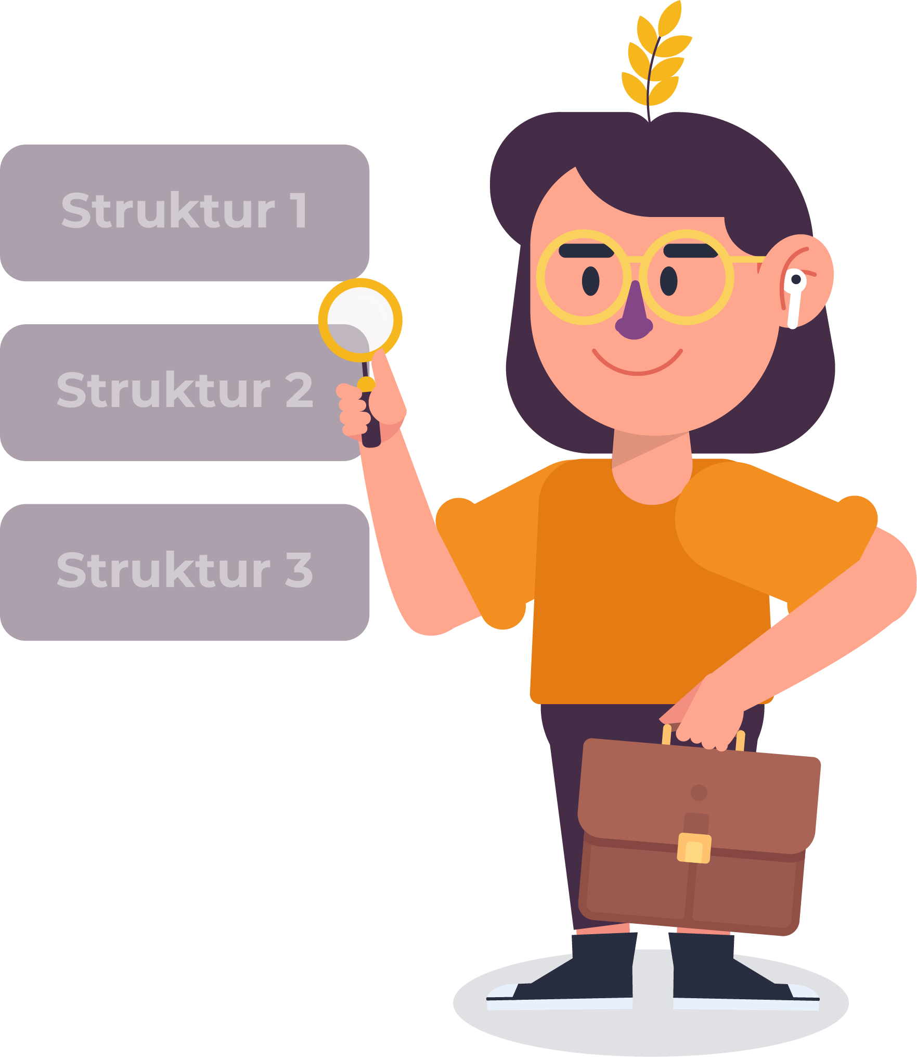
Strategi content-first
Pendekatan content-first tidak mengharuskan konten sepenuhnya ditulis dan dipoles sebelum memulai desain atau penambahan elemen visual.
Mendefinisikan struktur konten adalah yang terpenting.
Notes:
Photo by Nick Morrison on Unsplash

Slide 13

Strategi content-first
Menggunakan sebuah template untuk konten studi kasus
Masih ingat kan jenis portofolio? Yup, bentuknya bisa berupa website atau PDF. Nah, cara mengatur konten di dua jenis itu cukup berbeda nih, gengs.
Apa aja bedanya? Yuk simak ~
Notes:
Photo by Nick Morrison on Unsplash

Slide 14

Strategi content-first
Saat menyusun portofolio berbasis web, kamu perlu menahan keinginan memaksimalkan desain pada template. Konten harus menjadi fokus utama dan usahakan situs kamu memiliki kemudahan navigasi.
Notes:
Photo by Nick Morrison on Unsplash

Slide 15

Strategi content-first
Sedangkan PDF, kamu bisa dengan mudah menghapus dan menambahkan konten serta desainnya. Kamu perlu menyesuaikan isi konten dengan pekerjaan yang sedang kamu lamar.
Notes:
Photo by Nick Morrison on Unsplash

Slide 16
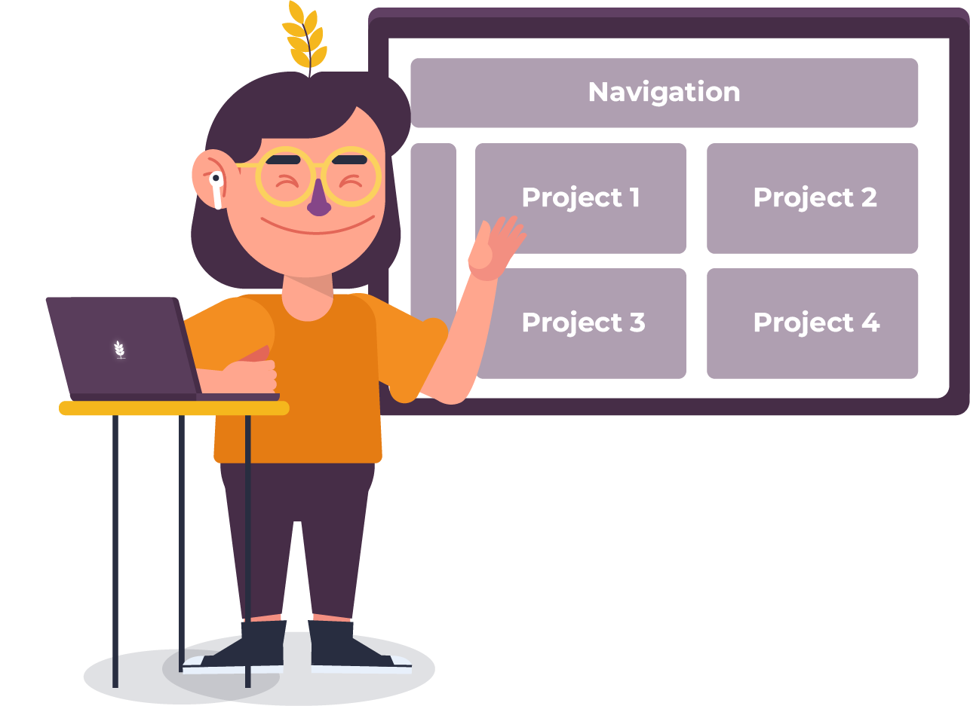
Strategi content-first
Template konten pada sebuah website portfolio
Sebagai awalan, kamu mungkin perlu memasukkan 3 sampai 5 studi kasus ke website portofolio kamu.
Terus, kalau studi kasusnya berbeda-beda dari segi warna, elemen, visual, dan lain-lain, caranya menyampaikannya gimana ya?
Notes:
Image from https://www.nngroup.com/articles/ux-design-portfolios/

Slide 17
Strategi content-first
Kamu perlu menentukan template sedari awal yang akan digunakan untuk menyeragamkan tulisan dan desain.
Dengan template yang seragam, pembaca akan mengerti tulisan kamu dari satu kasus ke kasus lainnya dengan sangat mudah.
Notes:
Image from https://www.nngroup.com/articles/ux-design-portfolios/

Slide 18
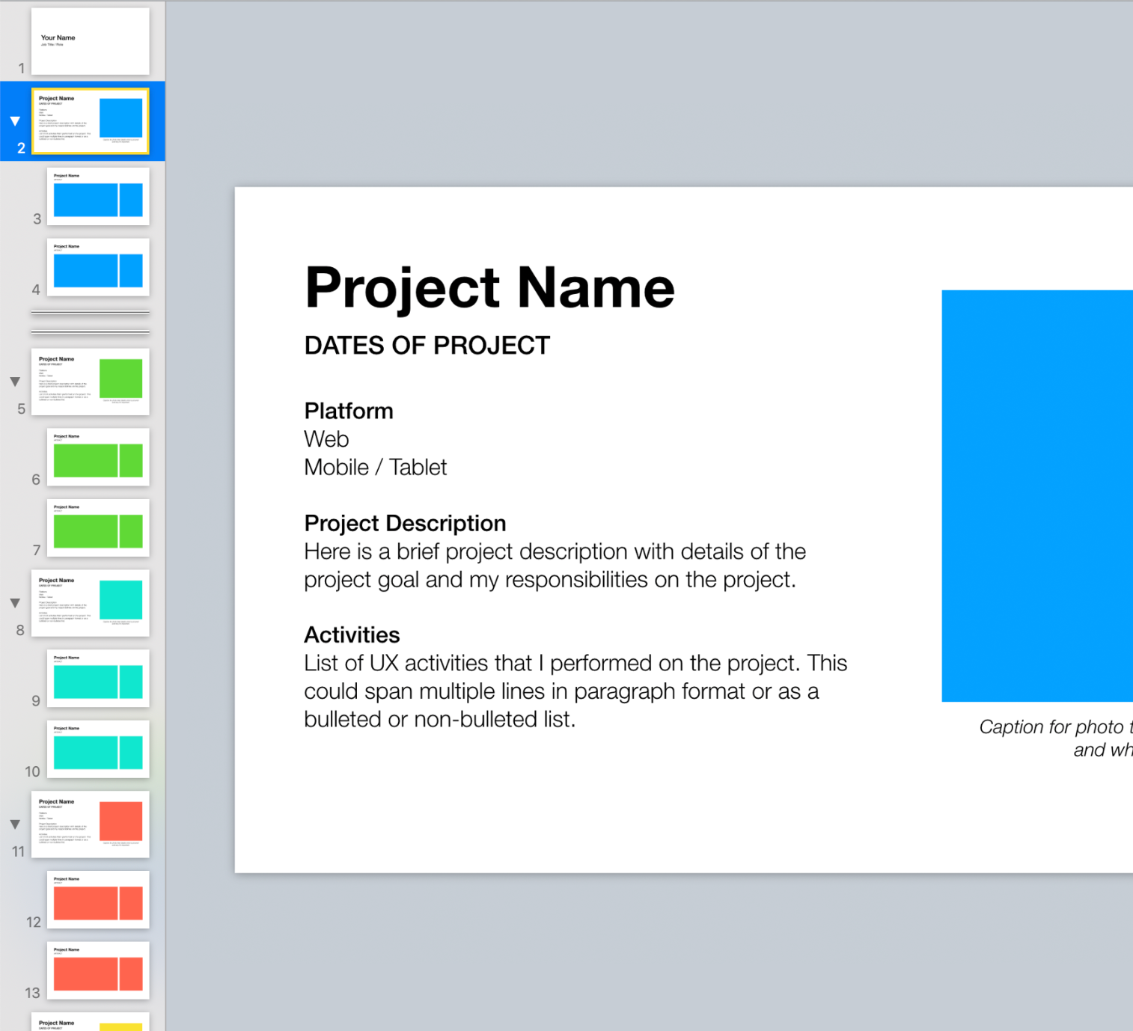
Strategi content-first
Template konten pada PDF portfolio
Media populer lainnya untuk portfolio adalah PDF digital atau deck slide, yang juga berfungsi sebagai presentasi proyek kamu.
Saat membuat portfolio PDF, simpanlah PDF master yang mencakup semua proyek kamu. Tetapi, saat kamu melamar pekerjaan, kamu perlu memilah dan memilih proyek yang relevan untuk ditampilkan pada recruiter atau perusahaan.
Notes:
Image from https://www.nngroup.com/articles/ux-design-portfolios/

Slide 19
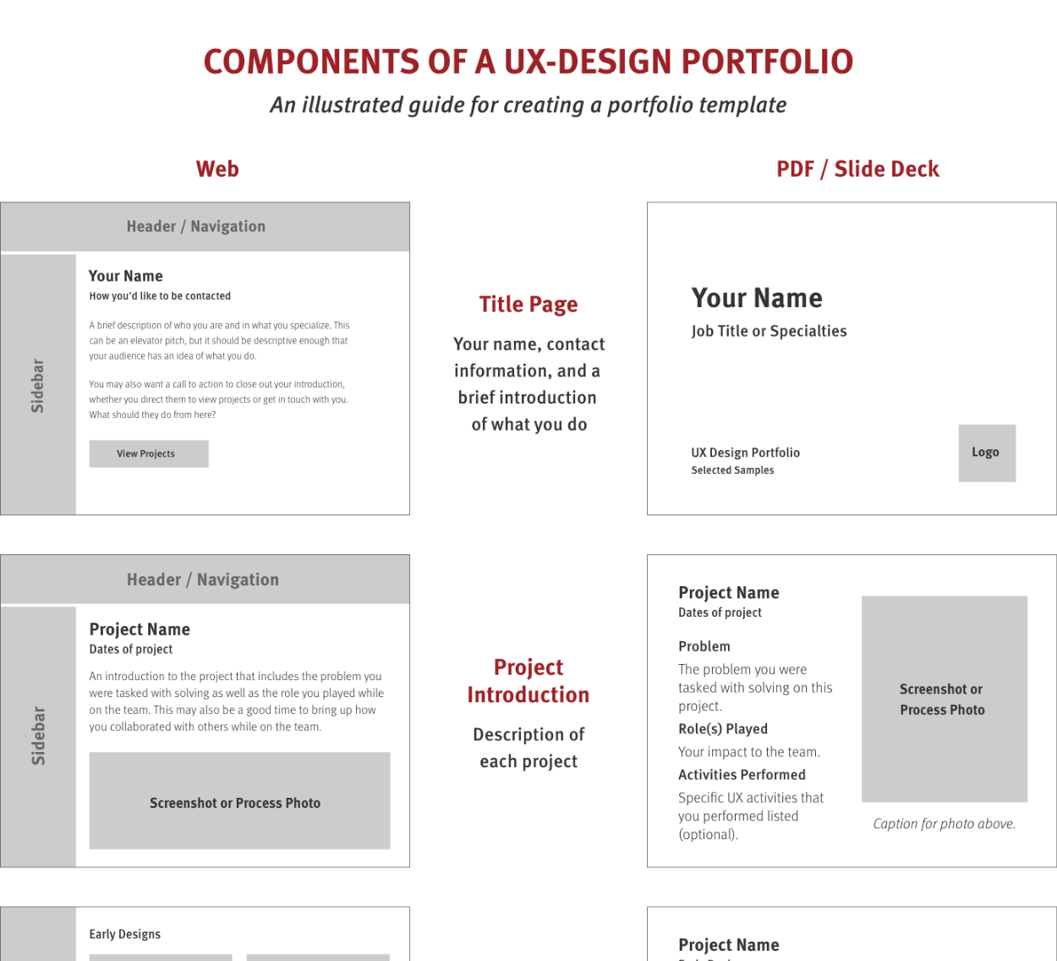
Strategi content-first
Template konten studi kasus dari Nielsen Norman Group
Nielsen Norman Group menyediakan dua template yang bisa kamu gunakan saat mulai menulis konten, yakni portofolio berbasis web dan PDF.
Notes:
Image from https://www.nngroup.com/articles/ux-design-portfolios/

Slide 20

Strategi content-first
Sekali lagi ingatlah, apapun format yang kamu pilih, cobalah untuk setia dengan satu template dasar sehingga semua proyek kamu akan terlihat kohesif.
Lihat template di sini
Notes:
Image from https://www.nngroup.com/articles/ux-design-portfolios/

Slide 21

Piramida UX Portfolio
Pilihan kedua adalah piramida UX portofolio yang dikhususkan untuk menyusun website portofolio.
Yuk kita simak penjelasan dan cara kerjanya.

Slide 22
UX Portfolio Pyramid helps you build your UX portfolio with maximum focus and minimum distractions

Slide 23

Piramida UX portfolio
Piramida UX Portfolio
Seringkali kita bingung, konten apa saja ya yang perlu masuk dalam portofolio UX? Terus gimana menyusunnya supaya enak di baca? Juga, gimana caranya menampilkan studi kasus dengan hasil desain atau bukti-bukti proses desain secara bersamaan?
Pusing nggak tuh?
Notes:
Image from https://www.uxbeginner.com/ux-portfolio-course/

Slide 24
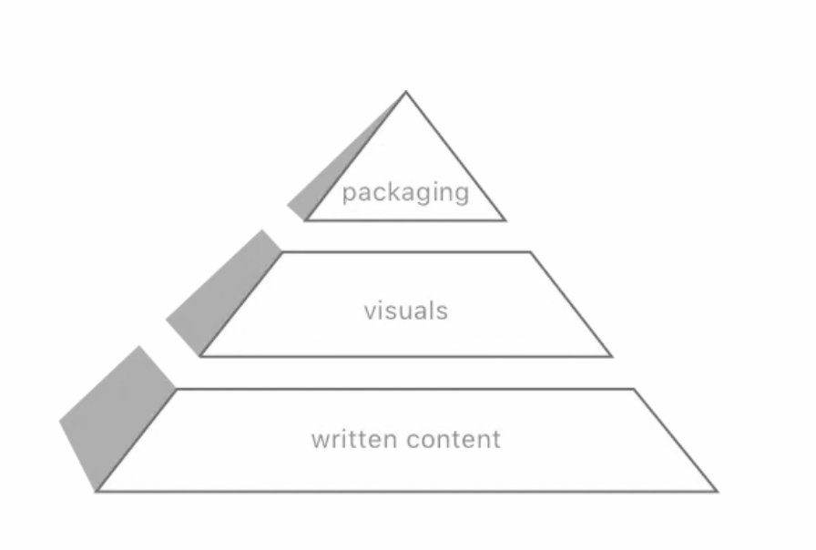
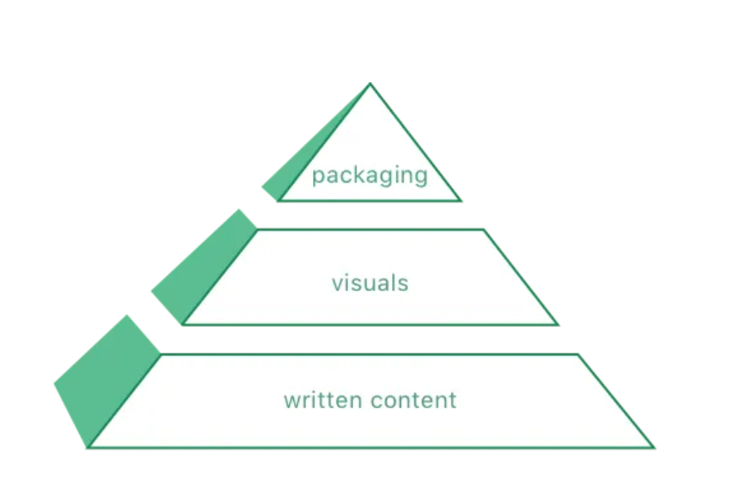
Piramida UX portfolio
Untuk mengatasi kebingungan tadi, kita bisa merujuk piramida UX portofolio seperti gambar di samping.
Piramida UX portofolio adalah sebuah kerangka kerja (framework) yang bisa membantu kamu membangun portofolio UX dengan fokus maksimum dan minim gangguan.
Notes:
Image from https://www.uxbeginner.com/ux-portfolio-course/

Slide 25
Piramida UX portfolio
Tentunya, kerangka kerja di samping dapat diimplementasikan setelah kamu menyelesaikan proyek secara keseluruhan.
Kamu perlu memulai dengan konten tertulis (written content). Susunlah konten kamu seperti yang telah kita pelajari pada topik studi kasus, dari judul sampai hasil.
Notes:
Image from https://www.uxbeginner.com/ux-portfolio-course/

Slide 26
Piramida UX portfolio
Sembari menyusun written content atau studi kasus, kamu bisa memikirkan visual seperti apa yang bisa menemani tulisan tersebut.
Tentunya, hasil-hasil desain dan juga dokumentasi proses desain seperti user journey maps, wireframes, atau hasil card sorting juga dapat menemani written content kamu
Notes:
Image from https://www.uxbeginner.com/ux-portfolio-course/

Slide 27
Piramida UX portfolio
Nah, yang terakhir adalah packaging.
Packaging yang dimaksud di sini adalah cara atau strategi merangkai semua studi kasus kamu yang berisi written content dan visual menjadi satu website portofolio.
Notes:
Image from https://www.uxbeginner.com/ux-portfolio-course/

Slide 28

Piramida UX portfolio
Kamu perlu mengemas studi kasus satu per satu, kemudian membungkusnya dengan desain website yang baik, informatif, dan on-brand, agar menarik perhatian target audiens kamu.
Notes:
Image from https://www.uxbeginner.com/ux-portfolio-course/

Slide 29
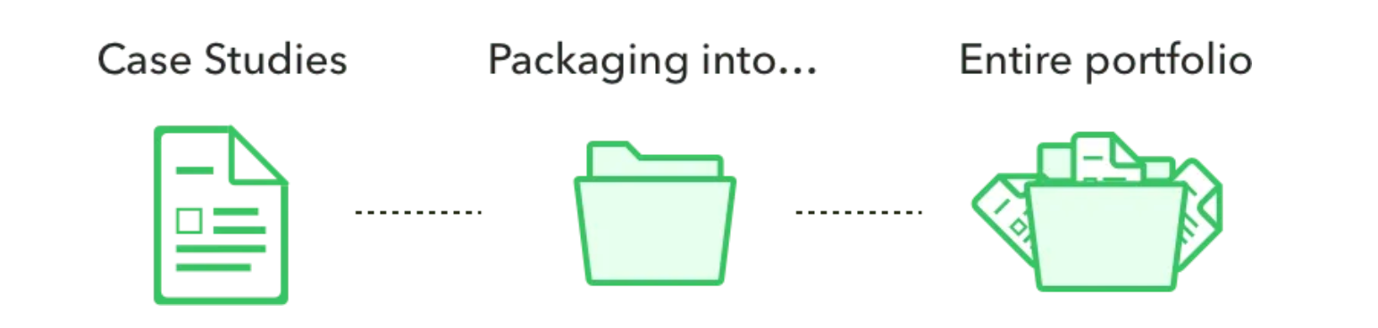
Piramida UX portfolio
Notes:
Image from https://www.uxbeginner.com/ux-portfolio-course/

Slide 30

Platform-platform portfolio
Untuk membuat portofolio berbasis web, kita bisa menggunakan ragam platform portofolio yang telah tersedia.
Yuk kita cari tahu apa aja platformnya ~

Slide 31

Platform-platform portfolio
Platform-platform portfolio
Walaupun portofolio berbentuk PDF dan unggahan pada Dribble atau Behance mencukupi, alangkah baiknya jika kita juga belajar membuat website sembari menyusun portofolio.
Notes:
Photo by Domenico Loia on Unsplash

Slide 32
Platform-platform portfolio
Maka dari itu, mari kita telusuri beberapa platform di mana kamu bisa membuat portofolio berbasis web dengan mudah tanpa perlu mendalami web programming.
Notes:
Photo by Domenico Loia on Unsplash

Slide 33
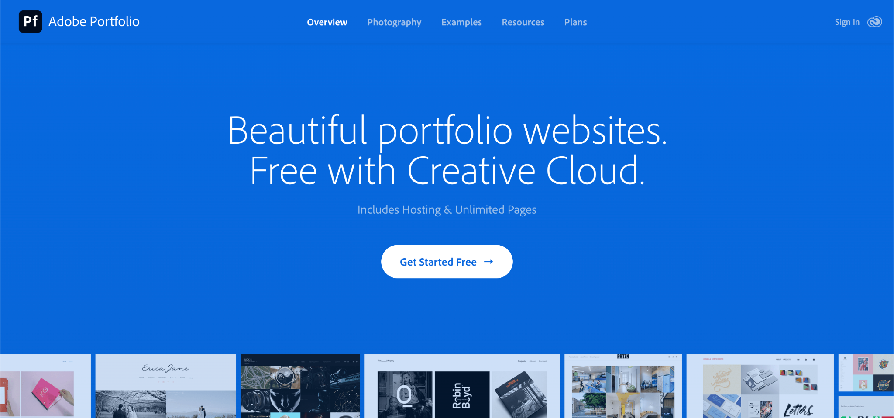
Platform-platform portfolio
1) Adobe Portfolio
Adobe Portfolio adalah salah satu alat gratis yang disertakan dalam paket Adobe Creative Cloud berbayar. Ia memungkinkan desainer untuk membuat situs portfolio yang indah dan berkualitas tinggi.

Slide 34
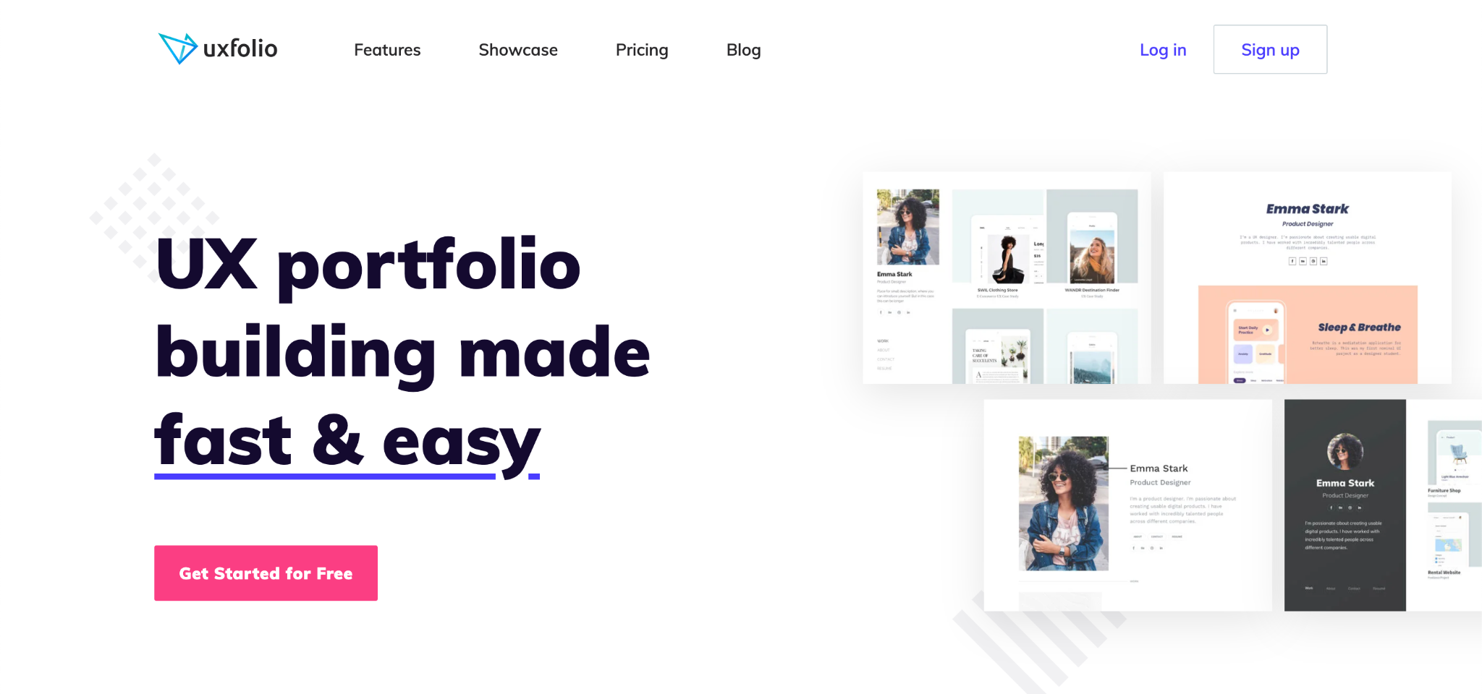
Platform-platform portfolio
2) UXfolio
Dengan opsi untuk menyematkan prototipe dan dukungan copywriting dalam platform, uxfol.io memungkinkan desainer menampilkan proses dan keputusan desain mereka dalam portofolio.

Slide 35
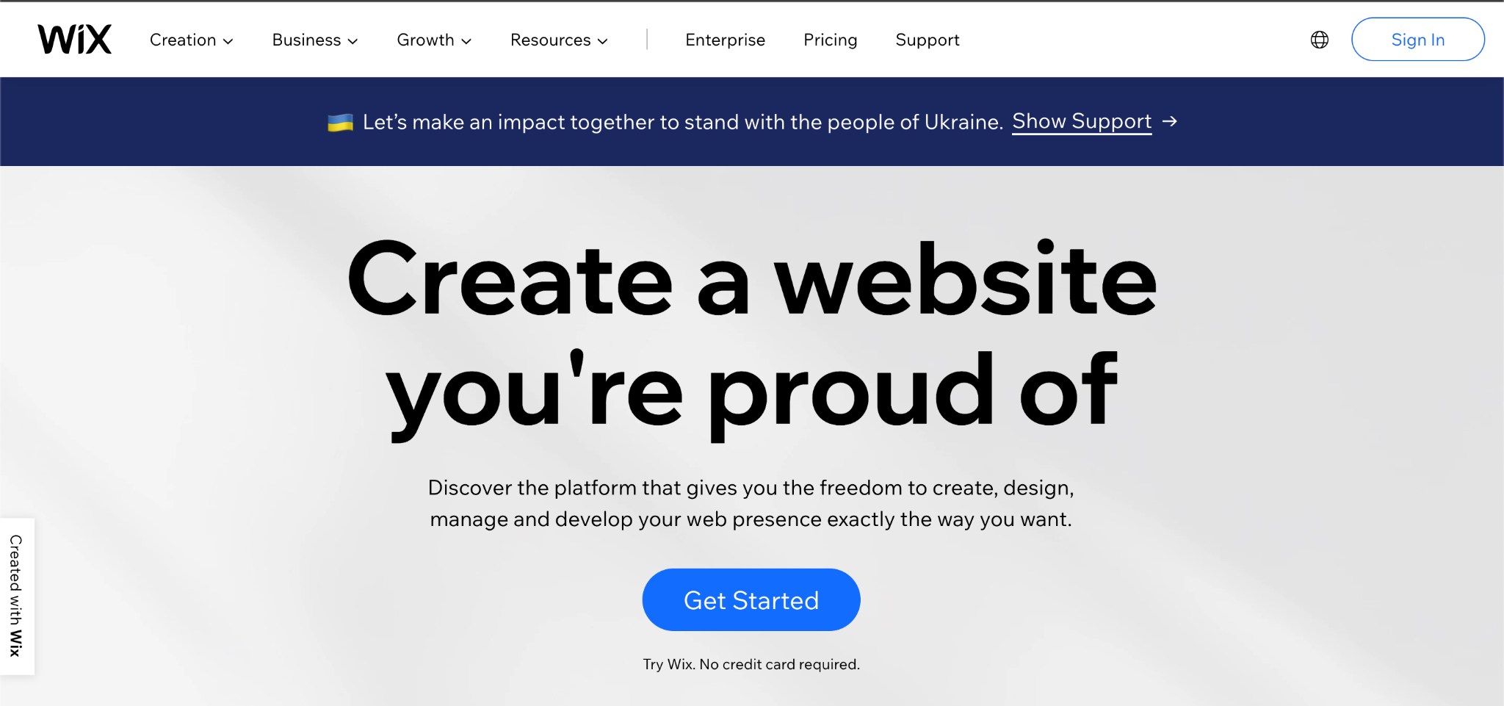
Platform-platform portfolio
3) Wix
Baik Wix dan WordPress memungkinkan kamu membuat situs web tanpa belajar coding. Wix terutama mempunyai banyak fitur dan template yang memudahkan desainer menampilkan situs yang seamless.

Slide 36
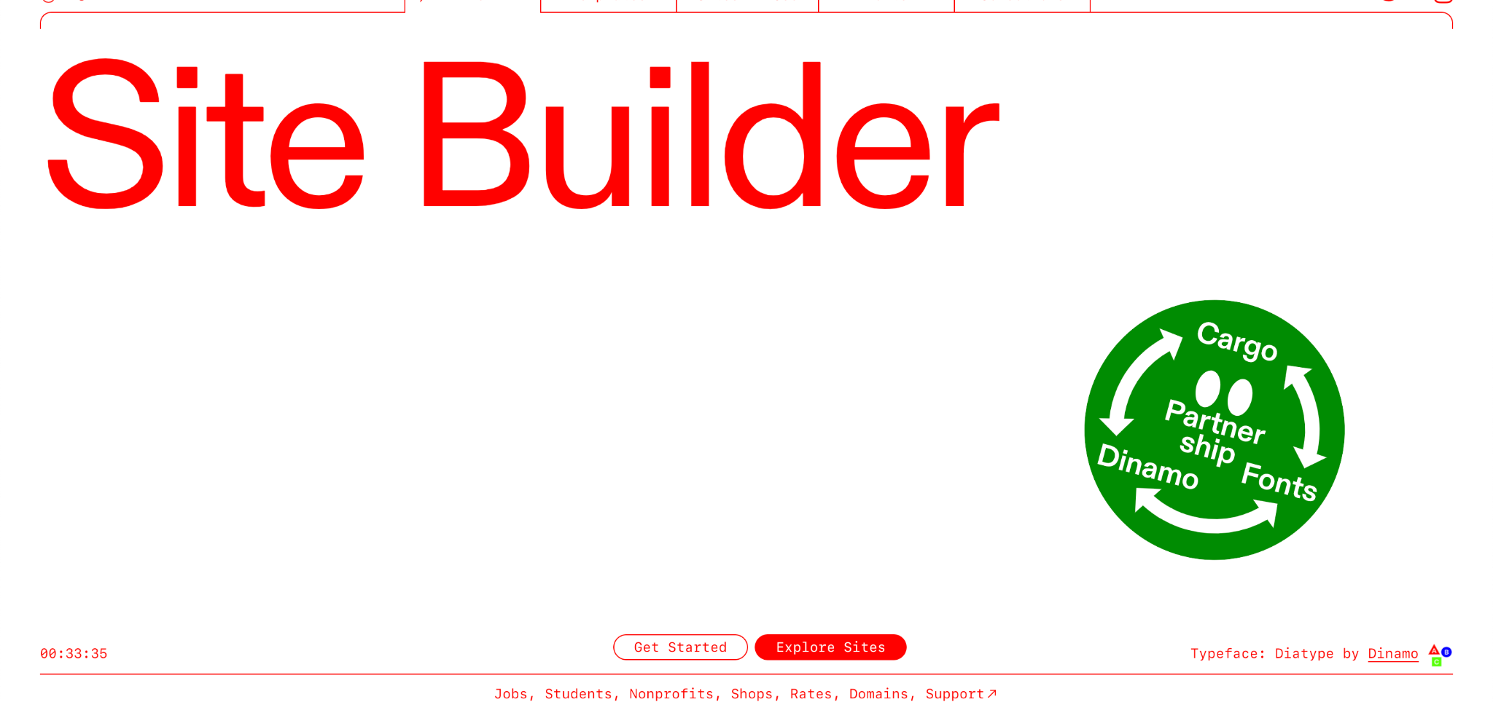
Platform-platform portfolio
4) Cargo
Ditujukan untuk desainer yang menyukai avant-garde, Cargo memungkinkan desainer untuk membuat situs web portfolio pribadi yang berdiri sendiri dengan URL mereka sendiri.
Tidak seperti situs web portfolio gratis biasa yang memungkinkan desainer membuat akun, desainer pemula memerlukan undangan untuk bergabung dengan Cargo.

Slide 37
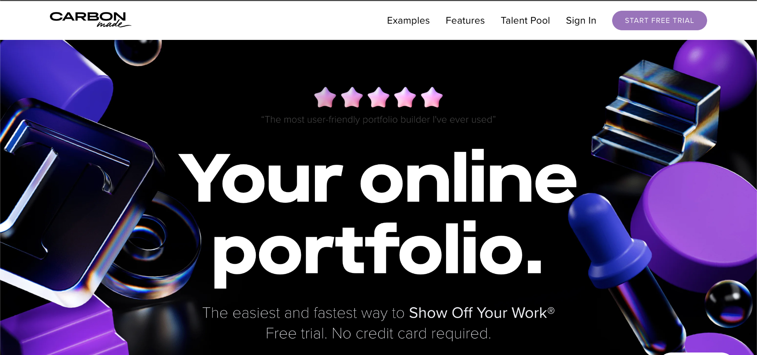
Platform-platform portfolio
5) Carbonmade
Carbonmade membantu kamu memamerkan pekerjaan dan berpeluang ditemukan oleh pengguna. Situs ini sempurna untuk fotografer, ilustrator, desainer gerak, desainer grafis, copywriter dan para pekerja kreatif lainnya.

Slide 38
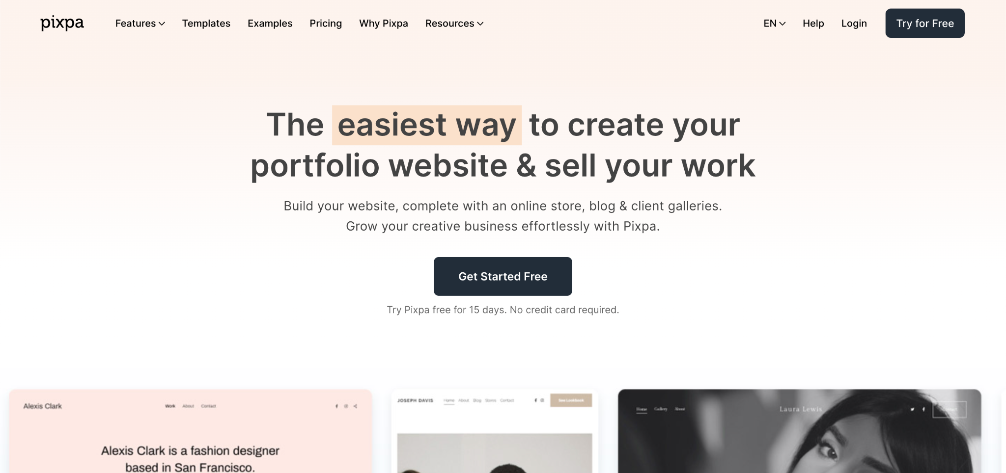
Platform-platform portfolio
6) Pixpa
Jika pekerjaan kamu berkisar pada visual yang memukau, Pixpa adalah pilihan tepat untuk kamu memamerkannya. Galeri Pixpa memberi opsi tampilan gambar dengan fleksibilitas tinggi.

Slide 39

No code website builders
Tapi kan mendesain portofolio di website perlu coding? Kalau nggak bisa coding gimana dong?
Tenang, kita akan menggunakan alat yang memudahkan yaitu no code website builders.

Slide 40

No code website builders
Apa itu “no code website builders”?
Pembuat situs web (website builders) adalah alat yang pada umumnya memungkinkan pembuatan situs web tanpa pengeditan kode manual.
Notes:
Photo by Le Buzz on Unsplash

Slide 41

No code website builders
Mereka terbagi dalam dua kategori:
Alat kepemilikan online yang disediakan oleh perusahaan hosting web. Ini biasanya ditujukan bagi pengguna untuk membangun situs pribadi mereka.
Perangkat lunak offline yang berjalan di komputer, membuat halaman dan kemudian dapat menerbitkan halaman ini di host mana pun. Hal ini sering dianggap sebagai "perangkat lunak desain situs web", daripada "pembuat situs web".
Notes:
Photo by Le Buzz on Unsplash

Slide 42
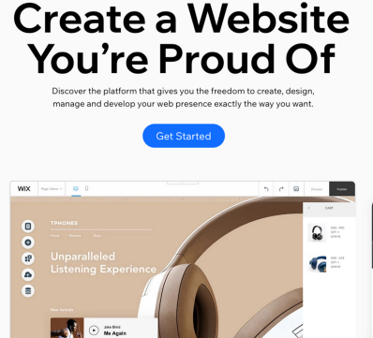
No code website builders
Mari mencoba!
Contoh-contoh sebelumnya termasuk dalam kategori pertama, yaitu alat kepemilikan online yang disediakan oleh perusahaan hosting web. Ini biasanya ditujukan bagi pengguna untuk membangun situs pribadi mereka
Pada sesi ini, mari kita coba dua website builders yaitu Wix dan Adobe Portfolio.

Slide 43
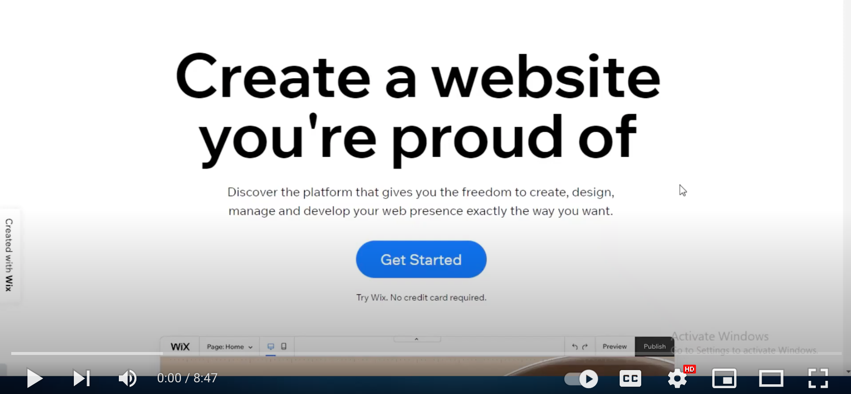
Platform-platform portfolio
Tutorial pendek untuk membuat portfolio dengan Wix
Klik gambar di bawah ini untuk melihat video tutorial membuat website dalam hitungan menit dengan Wix Advanced Options.

Slide 44
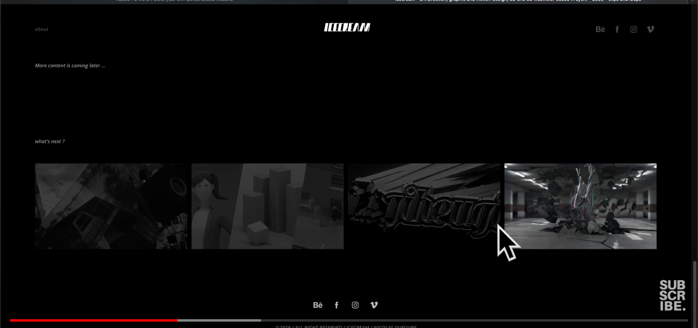
Platform-platform portfolio
Tutorial pendek untuk membuat portofolio dengan Adobe Portfolio
Klik gambar di bawah ini untuk melihat video tutorial membuat website dalam hitungan menit dengan Adobe Portfolio..

Slide 45
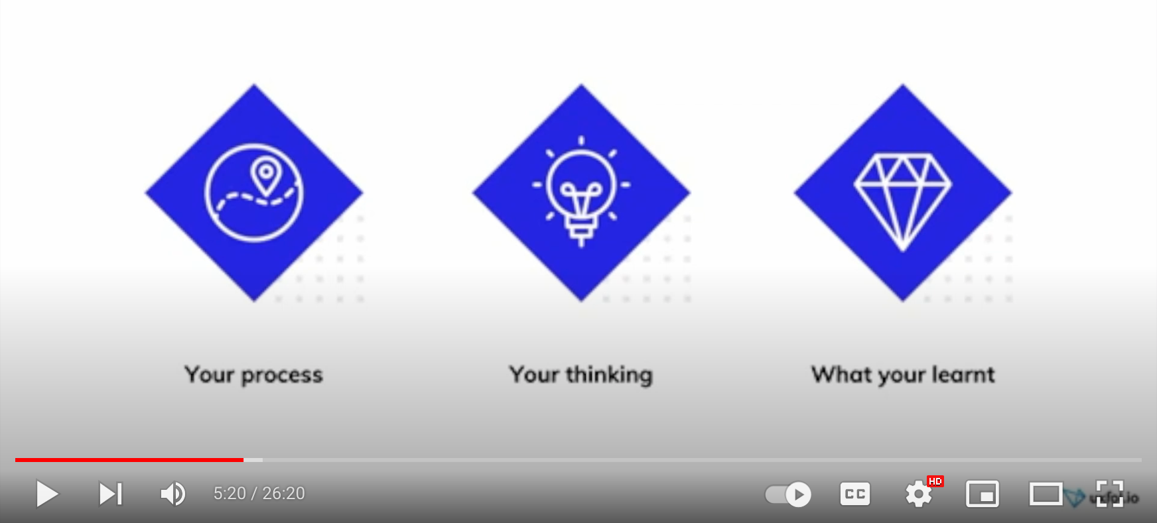
Platform-platform portfolio
A Webinar: Membangun Portofolio UX yang Luar Biasa?
Webinar ini tidak terlalu berkaitan dengan website builders. Tetapi, kalau kamu punya waktu senggang, tontonlah webinar ini untuk menambah ilmu terkait penyusunan portofolio.

Slide 46

No code website builders
Ingatlah…
Saat kamu mengerjakan proyek baru, simpan semua artefak atau proses dokumen untuk digunakan sebagai studi kasus di masa mendatang dalam portfolio kamu.

Slide 47

No code website builders
Saat membuat portofolio desain UX, ingat tip berikut:
Kurasi, kurasi, dan kurasi
Tunjukkan karya nyata, meski berantakan
Sorot kolaborasi dengan tim
Renungkan siapa kamu sebagai seorang desainer dan di mana kamu ingin berada

Slide 48

Saatnya kita
Quiz!

Slide 49
Quiz
1. Jika anda masih ragu untuk memulai dari mana ketika akan menyusun portofolio, anda bisa memulai dengan menulis suatu studi kasus. Hal yang bisa dilakukan adalah, kecuali…
Mengikuti alur penyusunan studi kasus
Menggunakan sebuah templat konten
Menyalin konten dari sebuah platform

Slide 50
Quiz
1. Jika anda masih ragu untuk memulai dari mana ketika akan menyusun portofolio, anda bisa memulai dengan menulis suatu studi kasus. Hal yang bisa dilakukan adalah, kecuali…
Mengikuti alur penyusunan studi kasus
Menggunakan sebuah templat konten
Menyalin konten dari sebuah platform
Menyalin konten dari sebuah platform bukanlah praktik yang dianjurkan untuk memulai tulisan. Konten yang kamu salin belum tentu konten yang baik, dan dapat mengarahkan kamu ke plagiarisme.

Slide 51
Quiz
2. Pada penggunaan pendekatan content-first di dalamnya mengharuskan…
Adanya konten final sebelum menambahkan visual
Adanya struktur konten sebelum menambahkan visual
Adanya elemen visual sebelum struktur konten

Slide 52
Quiz
2. Pada penggunaan pendekatan content-first di dalamnya mengharuskan…
Adanya konten final sebelum menambahkan visual
Adanya struktur konten sebelum menambahkan visual
Adanya elemen visual sebelum struktur konten
Pendekatan content-first tidak mengharuskan konten sepenuhnya ditulis dan dipoles sebelum memulai desain atau penambahan elemen visual. Mendefinisikan struktur konten adalah yang terpenting.

Slide 53
Quiz
3. Berikut ini adalah alasan-alasan mengapa anda diharuskan mempunyai template yang cukup seragam untuk berbagai studi kasus yang anda buat, kecuali…
Untuk memudahkan pembaca saat beralih dari satu studi kasus ke yang lainnya
Untuk memberikan rasa identitas (brand) pada tulisan kamu
Untuk menunjukkan bahwa proyek-proyek kamu mengalami proses yang sama

Slide 54
Quiz
3. Berikut ini adalah alasan-alasan mengapa anda diharuskan mempunyai template yang cukup seragam untuk berbagai studi kasus yang anda buat, kecuali…
Untuk memudahkan pembaca saat beralih dari satu studi kasus ke yang lainnya
Untuk memberikan rasa identitas (brand) pada tulisan kamu
Untuk menunjukkan bahwa proyek-proyek kamu mengalami proses yang sama
Menggunakan sebuah template bertujuan agar portofolio terbaca secara kohesif, memudahkan pembaca mendapatkan informasi, dan menunjukkan karakteristik kamu

Slide 55
Quiz
4. Piramida Portofolio UX dapat membantu kamu dalam membangun portfolio UX yaitu dengan memperhatikan…
Fokus maksimum dan gangguan maksimum
Fokus maksimum dan gangguan minimum
Fokus minimum dan gangguan maksimum
Fokus minimum dan gangguan minimum

Slide 56
Quiz
4. Piramida Portofolio UX dapat membantu kamu dalam membangun portfolio UX yaitu dengan memperhatikan…
Fokus maksimum dan gangguan maksimum
Fokus maksimum dan gangguan minimum
Fokus minimum dan gangguan maksimum
Fokus minimum dan gangguan minimum
Piramida portofolio UX membantu kamu membangun portofolio UX dengan fokus maksimum dan gangguan minimum.

Slide 57
Quiz
5. Pada dasar Piramida UX Portfolio dapat kamu gunakan untuk menemukan…
Visuals
Packaging
Written Content

Slide 58
Quiz
5. Pada dasar Piramida UX Portfolio dapat kamu gunakan untuk menemukan…
Visuals
Packaging
Written Content
Kita perlu mengawali proses dengan written konten, lalu menambahkan visuals dan baru membungkus (package) konten dan visual kita dengan menarik.

Slide 59
Quiz
6. Berikut adalah beberapa platform yang bisa kamu gunakan untuk membuat portfolio berbasis web, kecuali…
Wix
Uxfolio
Cargo
Dreamweaver

Slide 60
Quiz
6. Berikut adalah beberapa platform yang bisa kamu gunakan untuk membuat portfolio berbasis web, kecuali…
Wix
Uxfolio
Cargo
Dreamweaver
Adobe Dreamweaver adalah program pembuatan situs web yang memungkinkan kamu membangun dan menerbitkan halaman web hampir di mana saja dengan perangkat lunak yang mendukung HTML, CSS, JavaScript, dan lainnya

Slide 61
Quiz
7. Website builders terbagi menjadi dua kategori, salah satunya adalah…
Alat kepemilikan online yang disediakan oleh perusahaan hosting web
Perangkat lunak online yang berjalan di komputer
Alat kepemilikan offline yang disediakan oleh perusahaan hosting web

Slide 62
Quiz
7. Website builders terbagi menjadi dua kategori, salah satunya yang tepat adalah…
Alat kepemilikan online yang disediakan oleh perusahaan hosting web
Perangkat lunak online yang berjalan di komputer
Alat kepemilikan offline yang disediakan oleh perusahaan hosting web
Website builders terbagi menjadi dua kategori, yakni alat kepemilikan online yang disediakan oleh perusahaan hosting web dan perangkat lunak offline yang berjalan di komputer.

Slide 63
Referensi dan bacaan lebih lanjut
Referensi dan bacaan lebih lanjut
UX Design Portfolios by Nielsen Norman Group
Build a UX portfolio to land your dream UX job by UX Beginner
The Best Free UX/UI Portfolio Websites to Use in 2022 by CareerFoundry
UX Portfolio Case Study template (plus examples from successful hires) by UX Design Mastery

Slide 64

Penutup
Oke, lengkap sudah pembahasan kita tentang portofolio. Semoga materi ini berguna dan selamat mencoba ya ~
Di pertemuan selanjutnya, kita akan lebih banyak bermain. Yuhuu seru banget!
See you tomorrow, bestie ~

Slide 65





